Slide 1
Развитие креативности старших дошкольников в самостоятельной двигательной деятельности
Инструктор по физической культуре
МДОУ Красногорский детский сад «Солнышко»
Суслопарова Исламия Идиатовна

Slide 2
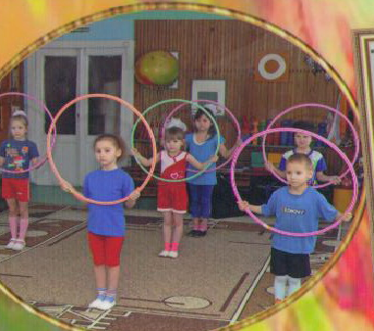
«Чем менее разнообразия в движениях мы допускаем, тем менее ловкости и грациозности мы у него встретим»
П.Ф.Лесафт

Slide 3
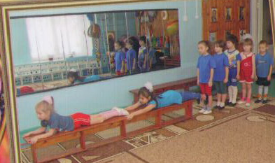
задача физического воспитания
поиск эффективных средств для формирования способности действовать самостоятельно на физкультурных занятиях досугах, спортивных праздниках

Slide 4
Креативность
способность удивляться и познавать, умение находить решения в нестандартных ситуациях

Slide 5
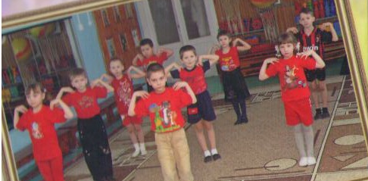
Самостоятельная двигательная деятельность развивает
Саморегуляцию
Коммуникативные навыки
Сенсорные навыки
Двигательное творчество

Slide 6
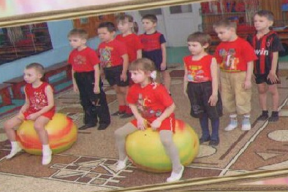
Этапы интеграции двигательной и игровой деятельностей
Первый этап развитие творческого осмысления эталонов движения, использование игровых образов
Второй этап развитие способности к двигательной импровизации
Третий этап развитие способностей к двигательной режиссуре

Slide 7
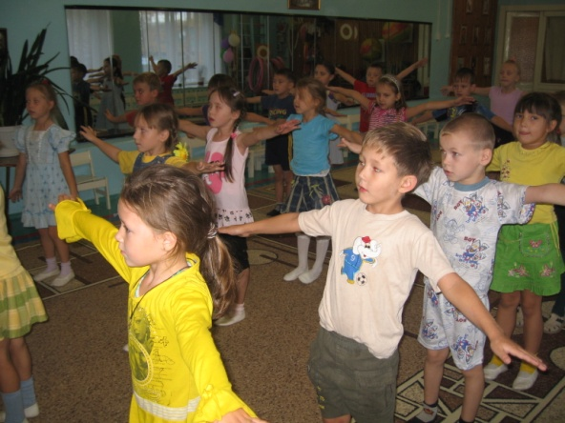
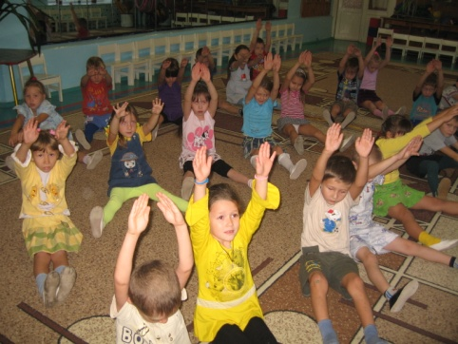
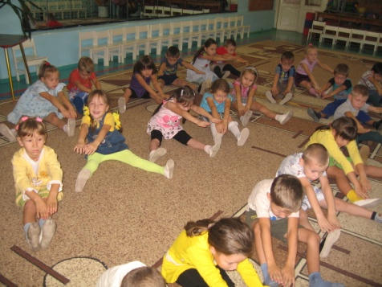
Хороший уровень физического развития придает дошкольнику
силы и уверенность в себе
делает его жизнерадостным,активным
самостоятельным
способным на творческие свершения
позволяет противостоять болезням.

Slide 8
Вывод
Обогащение мотивов учения и познания в двигательной деятельности ведет
к расширению мотивационной сферы личности ребенка
появлению мотивов творческой двигательной деятельности
самоактуализации
утверждению достоства личности
формированию личностной компетентности в процессе физкультурно-оздоровительной деятельности

